Slide 1

샬롬
현대교회
어린이교회
초등부

Slide 2



Slide 3



샬롬샬롬 인사해요
옆에 있는 친구와
샬롬샬롬 인사해요
주님의 평화가 가득하길

Slide 4
나를 사랑하시는 주님
너를 사랑하시는 주님
매일 매일 우리 안에
주님의 사랑 기쁨
주님의 평화가 가득하길

Slide 5
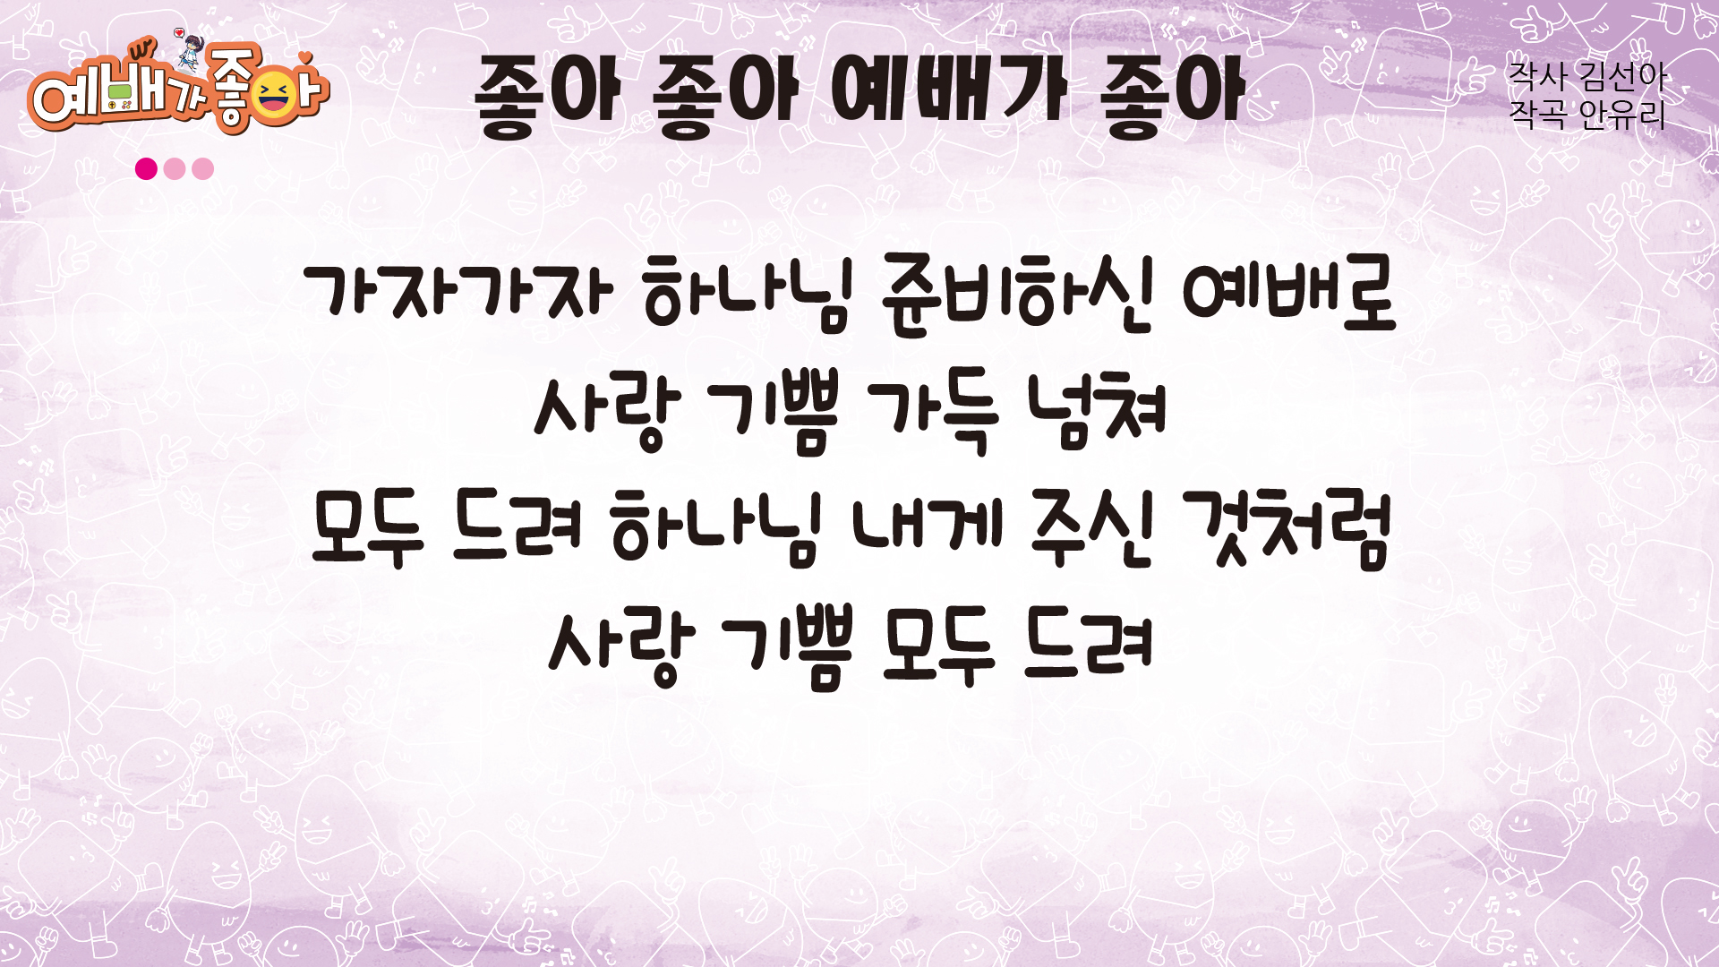

Slide 6
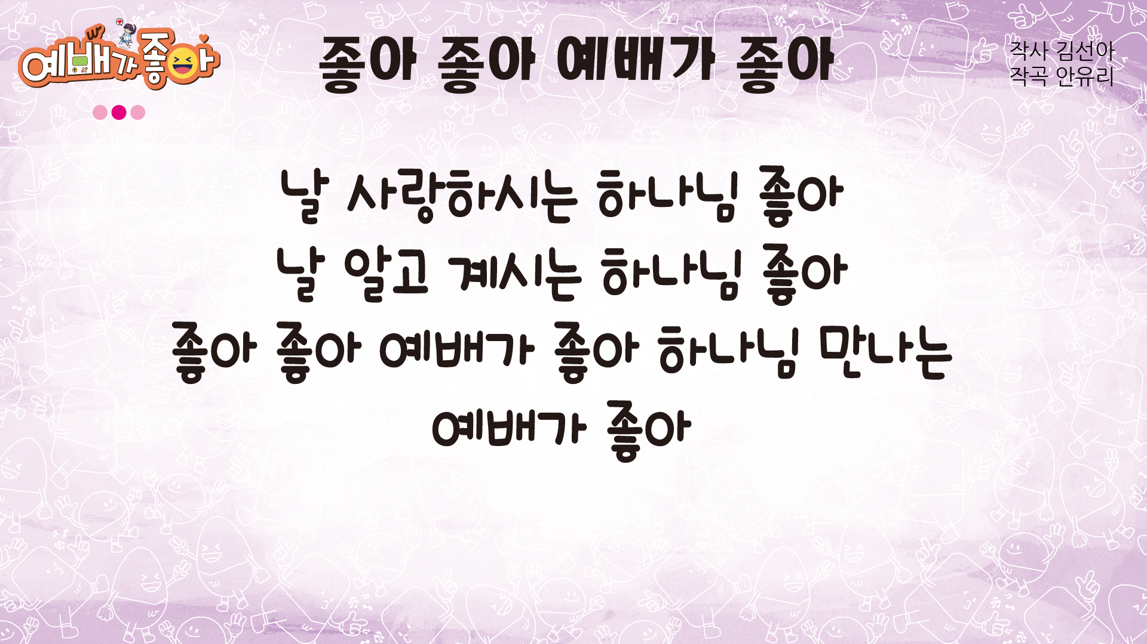

Slide 7
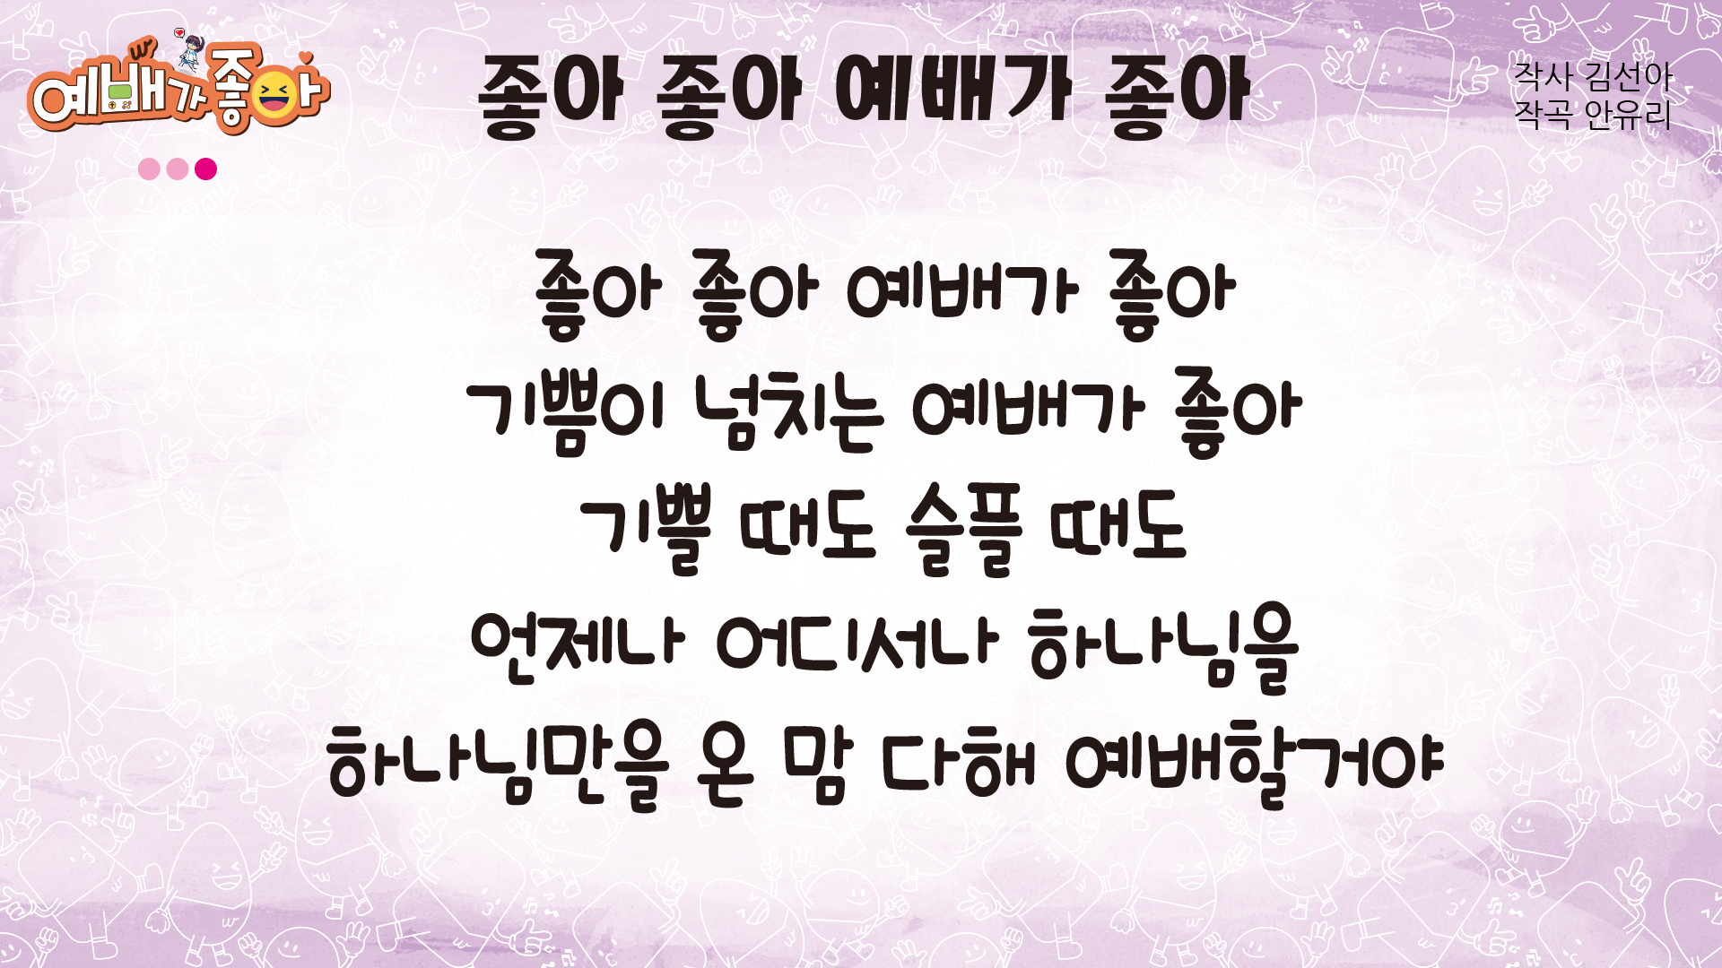

Slide 8
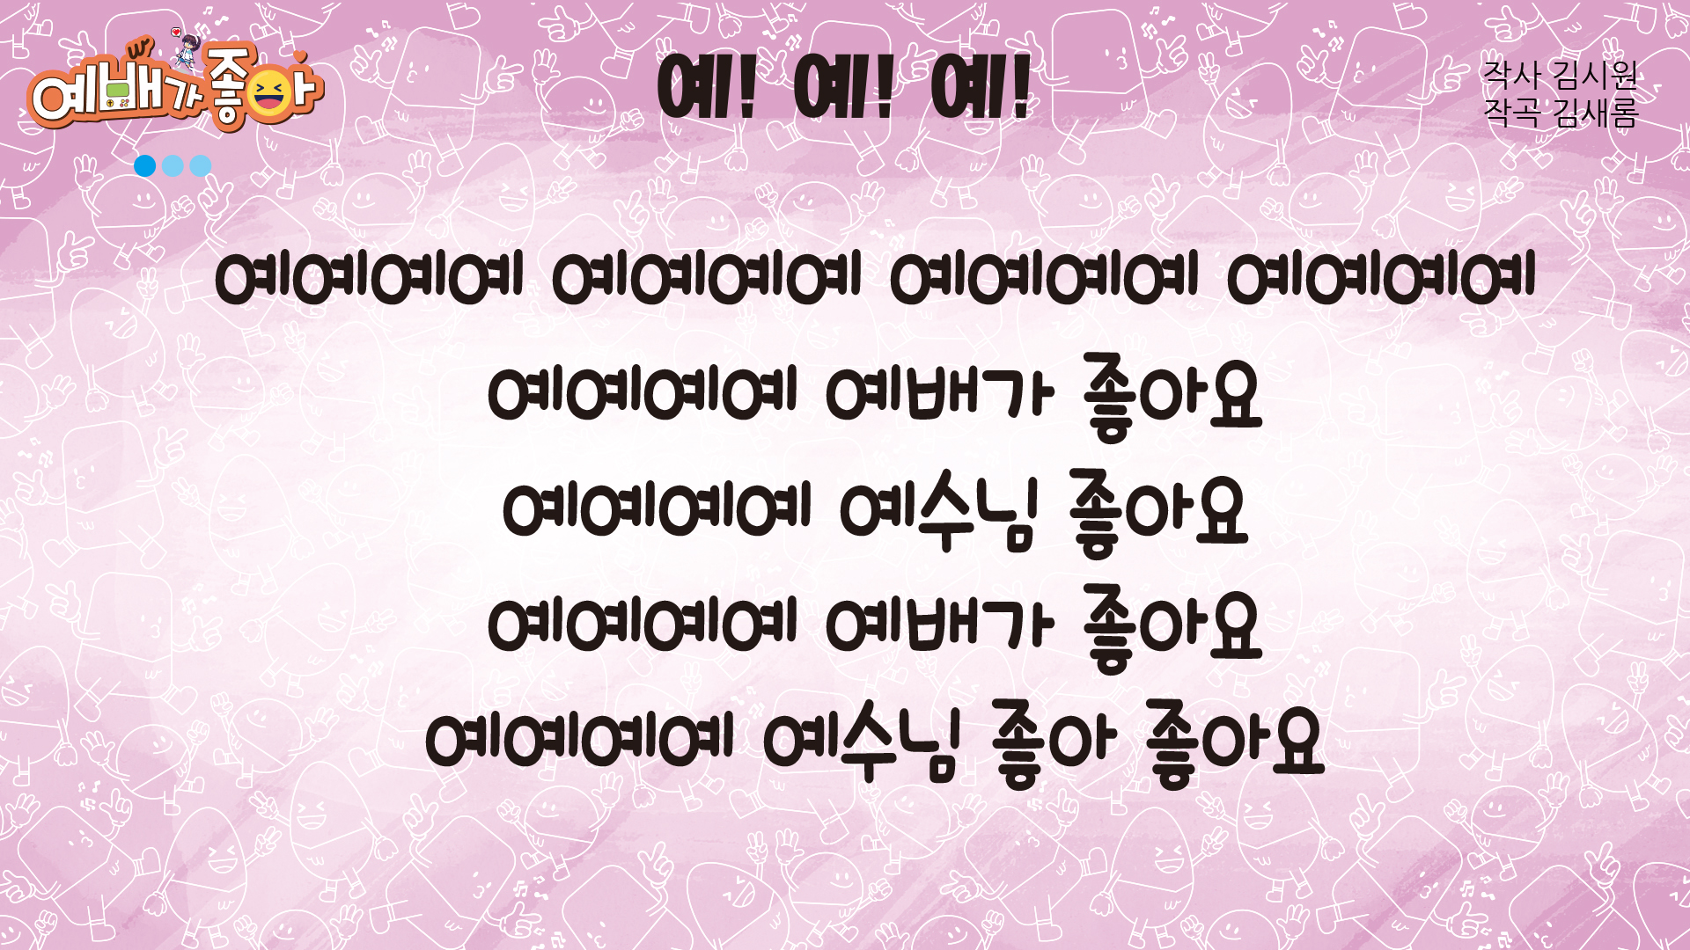

Slide 9
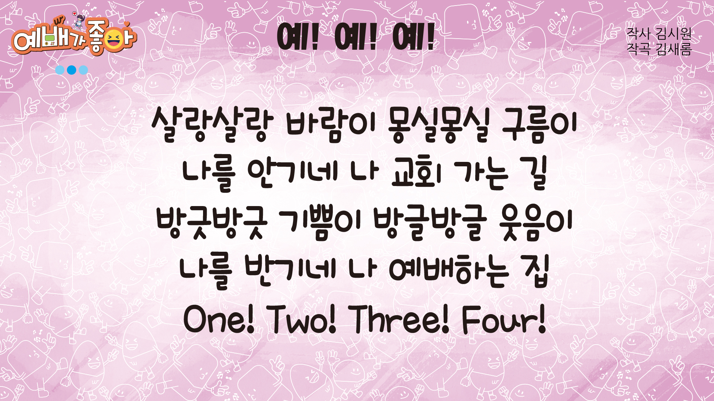

Slide 10
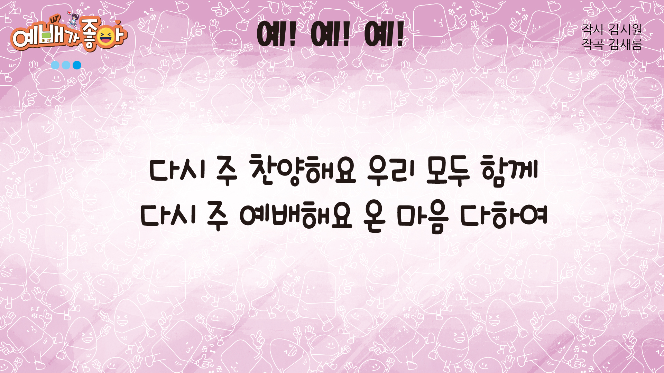

Slide 11
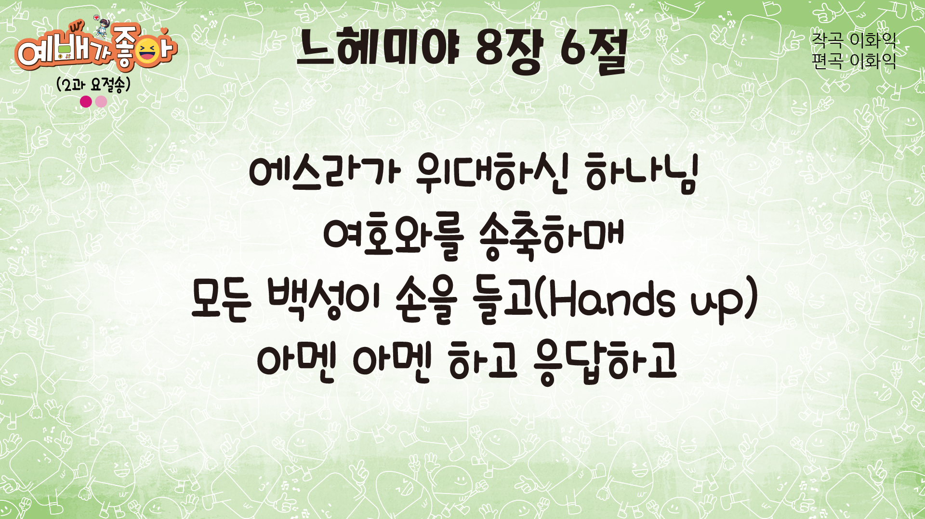

Slide 12
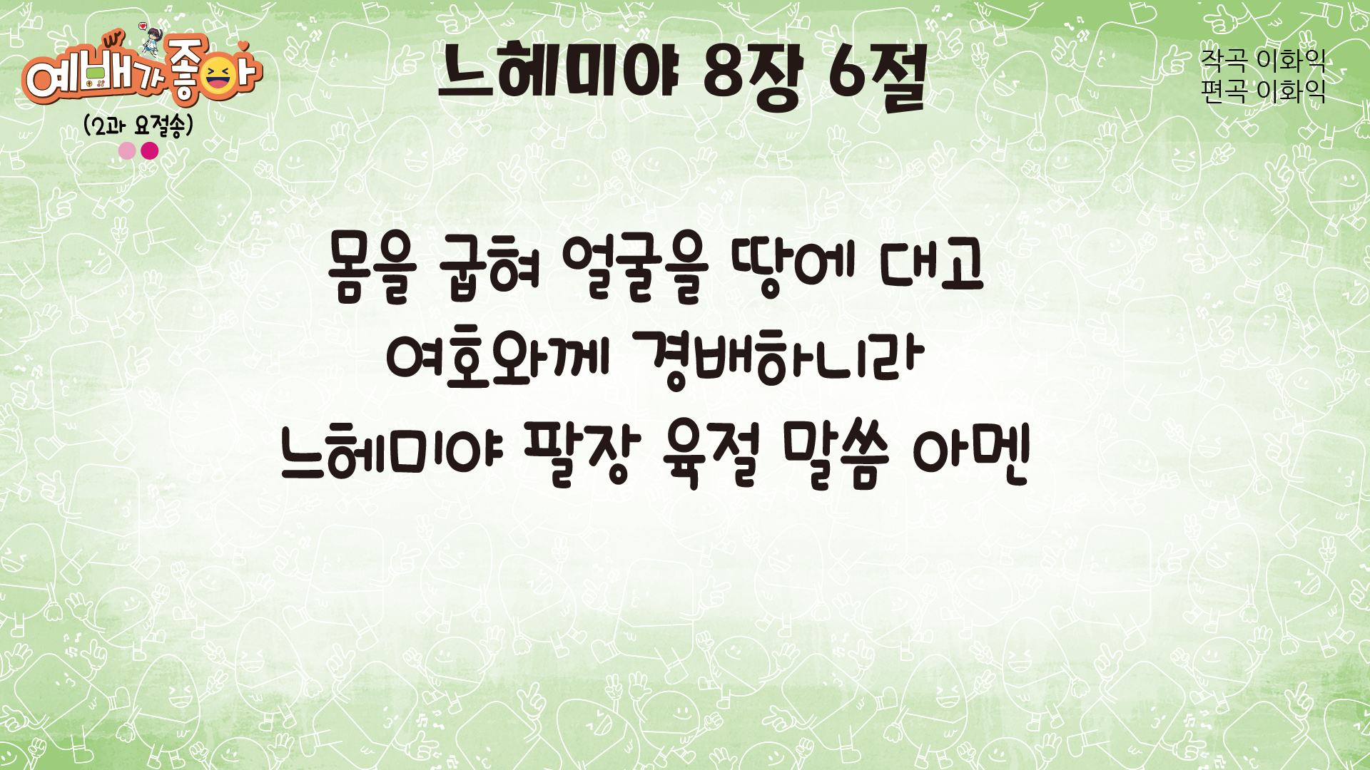

Slide 13
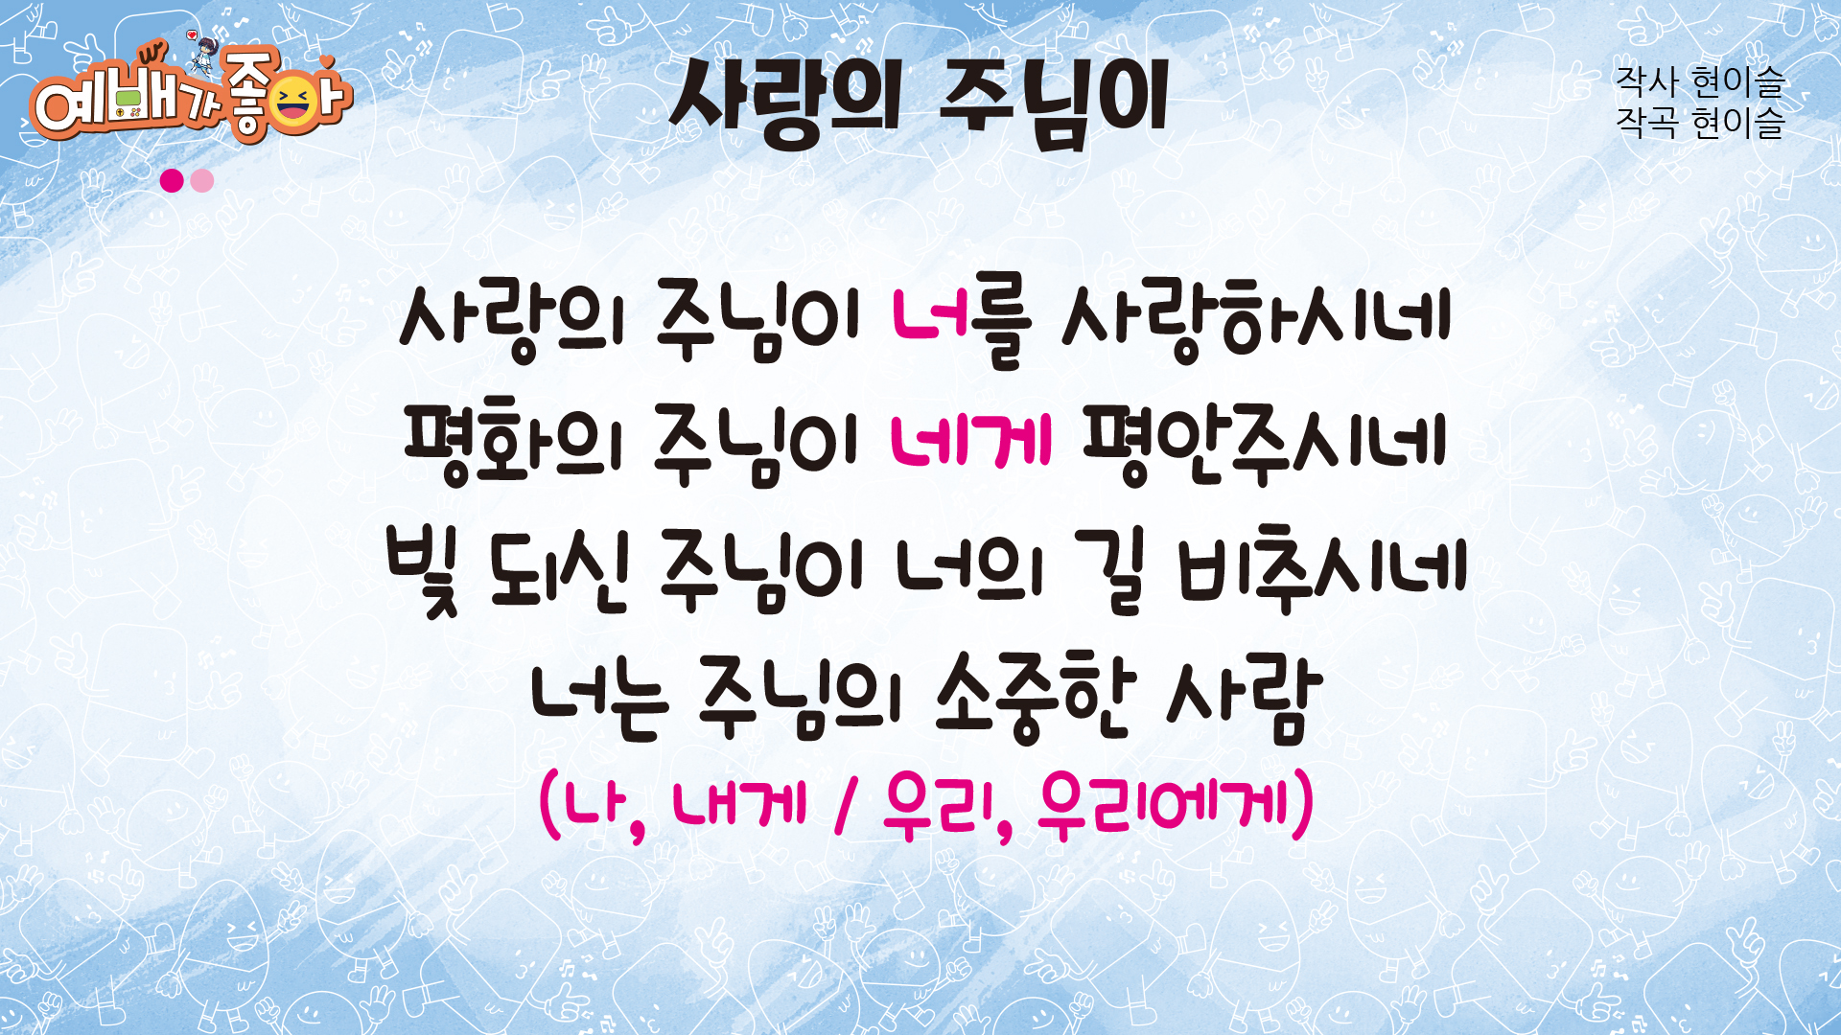

Slide 14
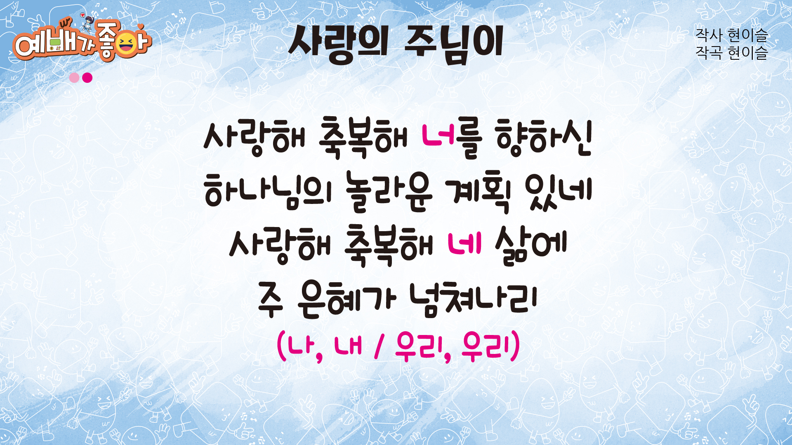

Slide 15

사도신경
전능하사 천지를 만드신
하나님 아버지를 내가 믿사오며,
그 외아들 우리 주
예수 그리스도를 믿사오니,

Slide 16
사도신경
이는 성령으로 잉태하사
동정녀 마리아에게 나시고,
본디오 빌라도에게 고난을 받으사,
십자가에 못박혀 죽으시고,
장사한 지 사흘 만에 죽은 자
가운데서 다시 살아나시며,

Slide 17
사도신경
하늘에 오르사,
전능하신 하나님 우편에 앉아
계시다가, 저리로서 산 자와
죽은 자를 심판하러 오시리라.

Slide 18
사도신경
성령을 믿사오며, 거룩한 공회와,
성도가 서로 교통하는 것과,
죄를 사하여 주시는 것과,
몸이 다시 사는 것과,
영원히 사는 것을 믿사옵나이다.
아멘

Slide 22

대표기도
김성준 어린이

Slide 23

성경봉독
사무엘상 16장 7절

Slide 24

성경봉독- 사무엘상16장
7 여호와께서 사무엘에게 이르시되 그의 용모와 키를 보지 말라 내가 이미 그를 버렸노라 내가 보는 것은 사람과 같지 아니하니 사람은 외모를 보
거니와 나 여호와는 중심을 보느
니라 하시더라

Slide 25
중심을 보시는 하나님
설교
원근희 장로님

Slide 26
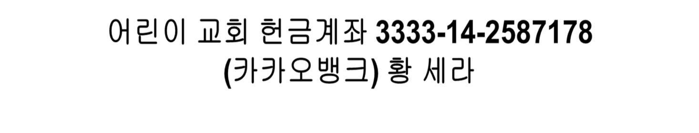

Slide 28
헌금기도
신민하 어린이

Slide 29


Slide 30
광 고
주님의 축복과 은혜가 우리 모두에게 가득하기를 기도합니다
중앙지방 어린이 예능대회에 참가한 어린이들 모두에게
박수와 격려를 보냅니다.
3. 9월달 생일 맞은 어린이 모두 축하합니다.
4. 9/11 추석 통합예배, 9/18 예배위원은 사회 백상희 선생님,
대표기도 송예권 어린이, 헌금기도 장라현 어린이 입니다.
Notes:
마우스 오른쪽 클릭 후 텍스트편집(문자열추가) 버튼 누른후 텍스트 삽입 바랍니다

Slide 31

중앙지방 어린이 예능대회
분야 | 참가자
성경경시 | 김하은(6), 송예권(4), 송은권(4), 김서연(3)
노래부르기 | 김서진(5), 박시원(3)
피아노 | 전이엘(6)

Slide 32
9월 생일을 축하합니다!
구분 | 이름과 생일날
어린이 | 2학년 원하민(3일) 4학년 이규하(22일) 6학년 박예은(6일)

Slide 33
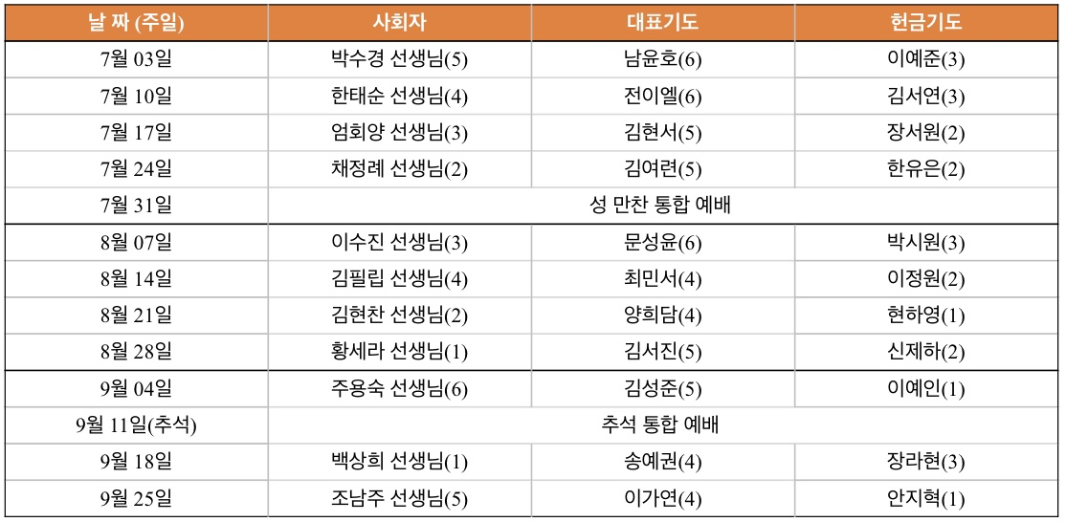
7월, 8월, 9월 예배 위원
신민하(1)

Slide 34
주기도문
하늘에 계신 우리 아버지여,
이름이 거룩히 여김을 받으시오며,
나라가 임하시오며,
뜻이 하늘에서 이루어진 것같이
땅에서도 이루어 지이다.

Slide 35
주기도문
오늘 우리에게 일용할 양식을 주시옵고,
우리가 우리에게 죄 지은 자를
사하여 준 것같이
우리 죄를 사하여 주시옵고,

Slide 36
주기도문
우리를 시험에 들게 하지 마시옵고,
다만 악에서 구하시옵소서.
나라와 권세와 영광이 아버지께
영원히 있사옵나이다. 아멘.

Slide 37

현대교회
어린이교회
초등부
한 주간
배운 말씀대로
승리하고
다음 주일에
만나요
하나님께
영광을~

